Slide 1
“看脸”时代
课题：人脸识别之验活
成员：孙媛 杨法偿 汪蕴哲 吴勃志

Slide 2
一、选题背景
2016年3月，旷视科技CEO印奇荣登福布斯颁布的亚洲30岁以下领袖人物企业科技人物排行榜的榜首
2017年7月人工智能被上升为国家战略,人脸识别作为人工智能一个重要分支，必定也将水涨船高
7月8日，由阿里开发的国内首家无人零售超市在浙江杭州国际博览中心亮相
iphoneX作为作为苹果公司十周年特别版发布采用人脸识别，代替原先的指纹识别

Slide 3
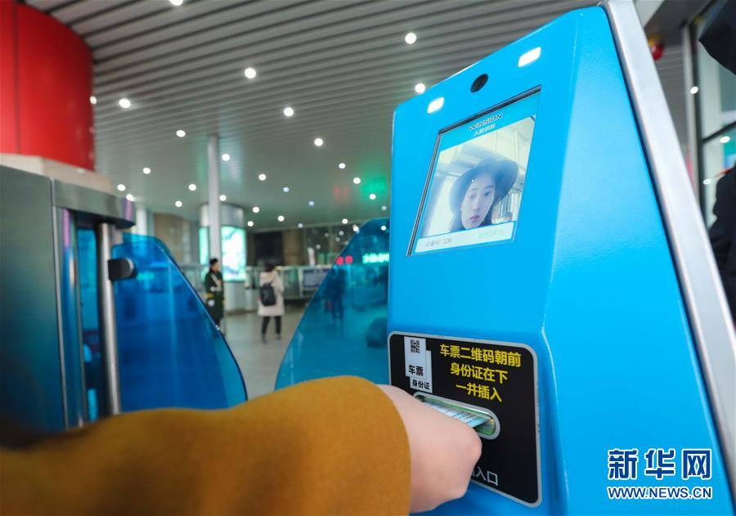

二、身边的刷脸
2017年10月，龙门石窟“智能刷脸入园”成为全国首家“互联网+”智慧景区
2016年12月 ，北京西站，进站采用人脸识别

Slide 4
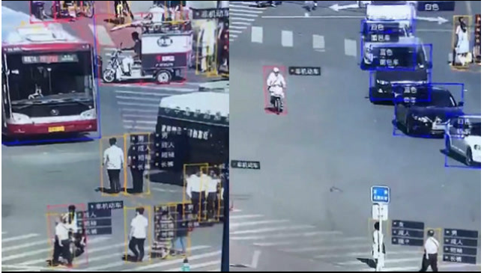
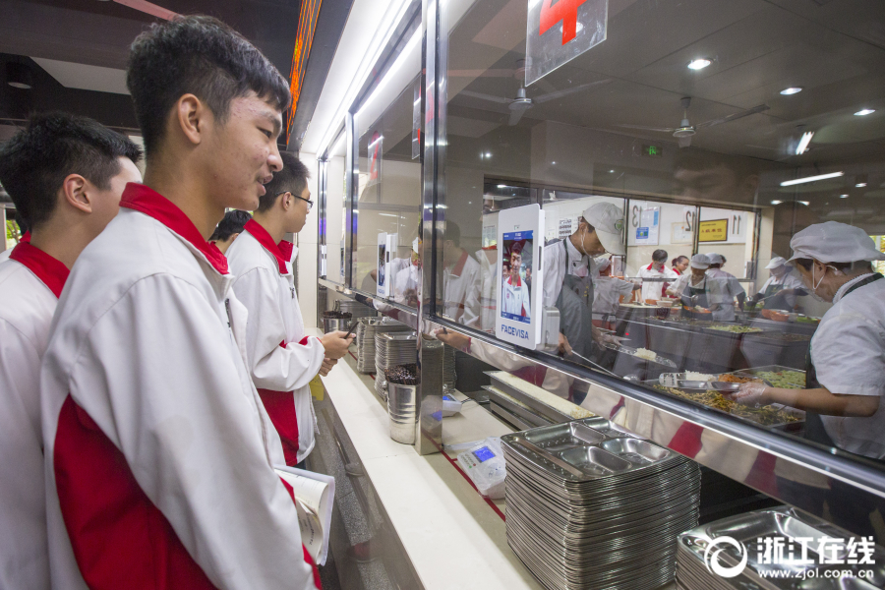
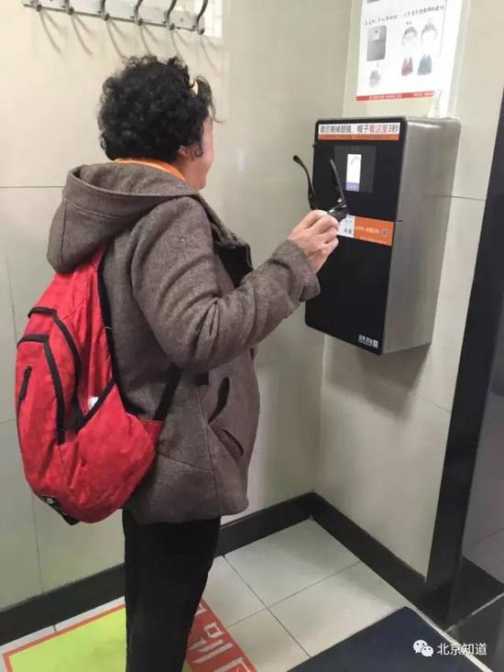
二、身边的刷脸
2017年3月，北京天坛公园刷脸出厕纸
杭州一中学食堂推出刷脸点餐 整个过程只需8秒

Slide 5
三、研究现状
3.1技术研究现状
技术角度：
2D人脸识别，3D人脸识别，脸部分析生物验活
攻击类型：
静态图片攻击，视频攻击，3D打印面罩攻击（VR虚拟攻击）

Slide 6
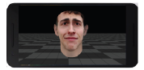
三、研究现状
3.2 现有解决方案
1、传统人脸识别
2、手持设备移动
3、改进算法

Slide 7
三、研究现状
3.3 可能的解决方案
1、利用闪光灯
2、脉搏、心跳等其他生命特征检测
3、红外线检测

Slide 8

四、主要思路
思考：如果验活？有哪些设计条件？
信息来源：
硬件：摄像头、加速计、陀螺仪.....
软件：实时交互、分析加速器数据、分析光学特征….
手机平台，可用验活条件有限…

Slide 9
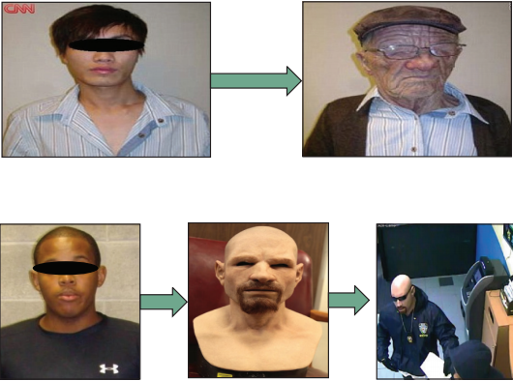
四、主要思路
设计原则
人脸识别无法做到绝对安全
设计原则，保证一定的安全性，兼顾易用性和可行性。

Slide 10
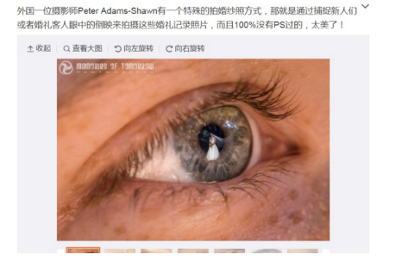
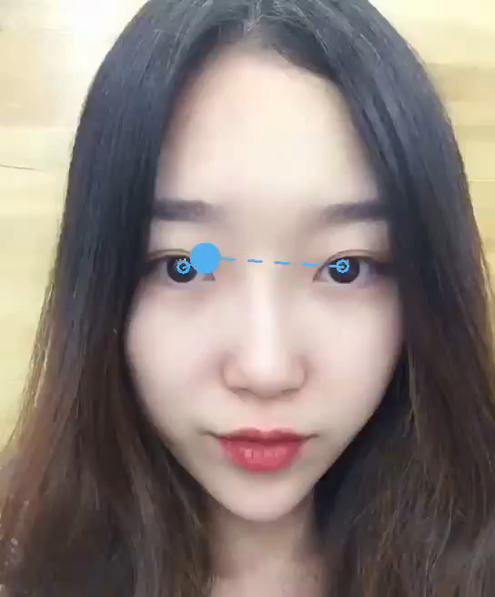
四、主要思路
设计方案：
实时互动。组合眨眼、张嘴、转头角度一系列动作，形成一个较大的密码空间。
基于人眼反射成像的原理验活。
基于人眼视线焦点的随机性验活。
基于生物应激反应行为验活。

Slide 11
五、项目分工
孙媛：负责前期研究现状的调查，资料收集、阅读以及分析，总结出实行方案以及做可行性分析，与其他成员共同参与应用的开发。
杨法偿：负责产品现状的调查，收集API，并通过做实验分析API的可用性，与其他成员共同参与应用的开发。
汪蕴哲：负责产品的需求分析，收集API，并通过做实验分析API的可用性，与其他成员共同参与应用的开发。
吴勃志：负责整个项目的方案策划以及论文的策划，与其他成员共同参与应用的开发。

Slide 12
六、项目计划
第一阶段（2017年10月17日 - 2017年10月24日）：
资料收集阶段，阅读项目相关的论文，对目前的研究现状、该方向的
研究方法和实现方案有基本的了解，并提出自己的想法。目前已完成。
第二阶段（2017年10月25日 - 2017年11月15日）：
实验阶段，广泛尝试不同API，通过做实验最终选出能用于本项目的
API，并根据实验结果排除不可行的方案。

Slide 13
六、项目计划
第三阶段（2017年11月16日 - 2017年12月13日）：
实现阶段，将可行方案确立后，开始APP的开发，根据市场调查，我
们选择了Android作为开发平台，所有组员将参与到应用的最终实现，
并在开发完成后对其进行测试和Bug排除。
第四阶段（2017年12月14日 - 2018年1月14日）：
论文撰写阶段，将完成的APP投入应用，根据APP的使用情况分析经
验和教训，并撰写论文。

